Slide 1


Promoviendo el desarrollo profesional desde la Nueva Educación Pública
División de Desarrollo Educativo
Dirección de Educación Pública
Octubre, 2025

Slide 2
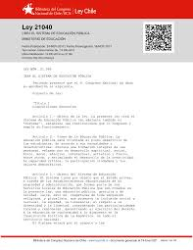

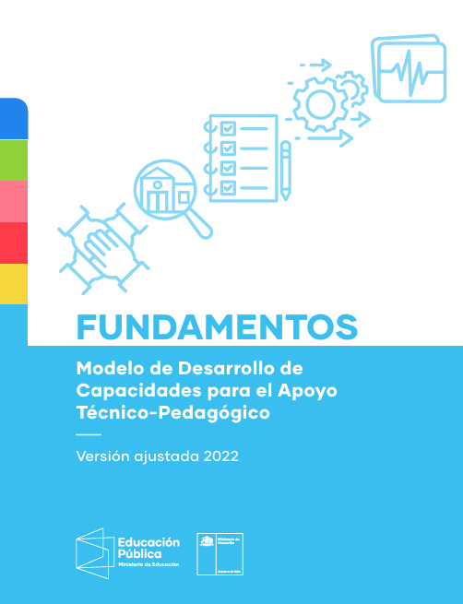
El desarrollo profesional docente en la NEP
Ley 21040
ENEP
MDC

Slide 3
El desarrollo profesional docente en la NEP
Principio de colaboración y trabajo en red
Entre las responsabilidades de los SLEP:
  Diseñar y prestar apoyo técnico pedagógico y a la gestión de los EE
  Implementar iniciativas de desarrollo profesional en sus equipos
  Velar porque los equipos directivos y docentes estén en permanente desarrollo profesional y participen del trabajo colaborativo constante
Objetivos estratégicos de la ENEP
  Mejorar niveles de aprendizaje de todos los estudiantes.
  Fortalecer las capacidades humanas y técnica de los actores claves del sistema.
  Desarrollar una eficaz gestión del liderazgo en los diferentes niveles.
  Mejorar las condiciones físicas, de higiene, equipamiento y los recursos.
  Asegurar sostenibilidad financiera según los recursos disponibles.
Se promueve el desarrollo profesional / desarrollo de capacidades en el marco de procesos de mejoramiento educativo colectivos a través de:
  Despliegue del acompañamiento técnico pedagógico (asesoría directa y trabajo en red)
  Otras estrategias de desarrollo profesional que implementa cada SLEP

Slide 4

¿Y desde la DEP?
Le corresponde a la Dirección de Educación Pública (DEP) la conducción estratégica y la coordinación del Sistema, velando para que los Servicios Locales provean una educación de calidad en todo el territorio nacional
ART. 60 LEY 21.040
ART. 61 LEY 21.040
Funciones y atribuciones de la DEP
Red Nacional de Desarrollo Profesional
Proponer y velar por el cumplimiento de la Estrategia Nacional de Educación Pública
Proponer a los SLEP planes de innovación en pos de la mejora
Coordinar los SLEP, promoviendo un trabajo colaborativo y en red
Asignar recursos a los SLEP de acuerdo a lo establecido en la Ley
de Presupuestos
Elaborar, monitorear, evaluar y revisar convenios de gestión
Definir políticas de operación de sistemas de administración, información, seguimiento
Asistir técnicamente
la gestión administrativa de los SLEP

Slide 5
Gestión del desarrollo profesional con mirada territorial
En la NEP, implica:
Estrategia Nacional de Educación Pública
Consideraciones:
Toma de decisiones basada en evidencia.
No solo formación continua, también estrategias vinculadas a la colaboración y la reflexión sobre la práctica.
Reconocer y valorar experiencias y saberes de las comunidades.
Articulación con los distintos actores del territorio.
Gestión y acompañamiento del SDPD
Promover el desarrollo directivo
Plan Estratégico Local y sus respectivos Planes Anuales
Promover el desarrollo de docentes y educadoras
En el marco de:
Proyectos Educativos y Planes de Mejoramiento Educativo de EE
Promover el desarrollo de asistentes de la educación
Planificación de la enseñanza-aprendizaje
Promover el desarrollo de los profesionales de la UATP

Slide 6
Desafíos
Año 2025
Trabajo colaborativo en torno a levantar experiencias y proyecciones en la NEP para acompañar los planes locales de formación para el desarrollo profesional docente con mirada profesionalizante.
Año 2026
Continuar fortaleciendo la red nacional como un espacio para el intercambio de experiencias y de aprendizaje entre SLEP, considerando sus particularidades.
Consolidar una visión compartida en la NEP en torno a la gestión del desarrollo profesional de los actores clave del sistema, basada en el enfoque de desarrollo de capacidades:
    Proceso sistemático de mejoramiento de las prácticas pedagógicas y directivas basado en la movilización y potenciación de las capacidades presentes en el territorio.
    Fortalecer condiciones y estrategias centradas en la colaboración entre pares y la reflexión sobre la práctica.

Slide 7



